Slide 1
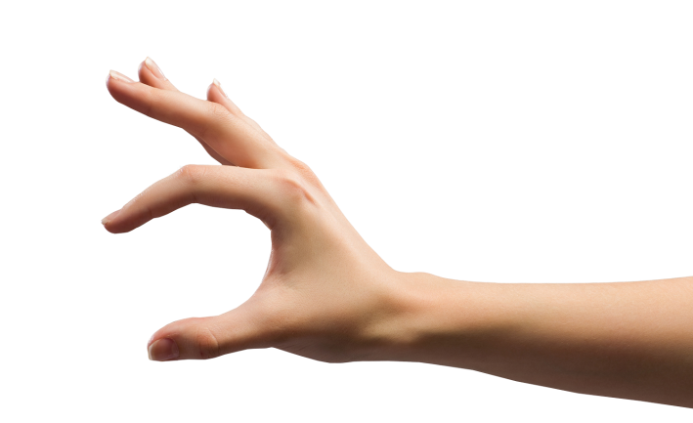
CSS艺术
谢婷
2021.4.23

Slide 2

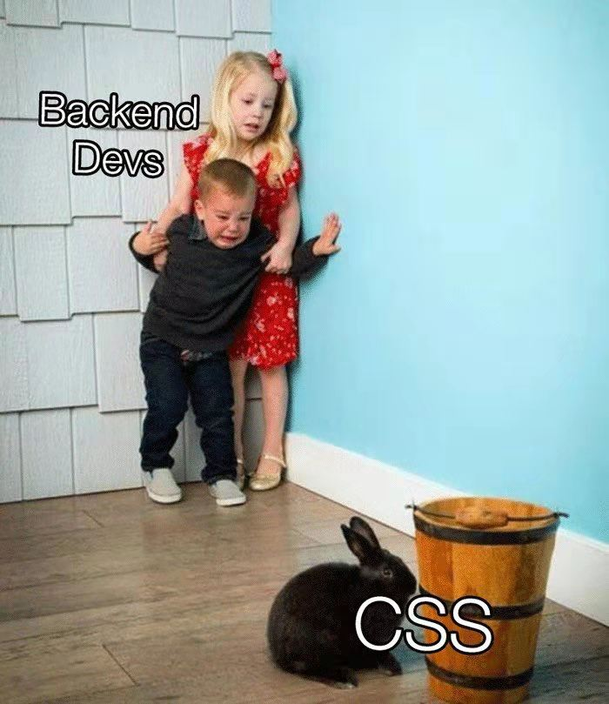
后端的朋友们莫慌！本次分享为欣赏课重点在艺术~
这是一个表情包

Slide 3


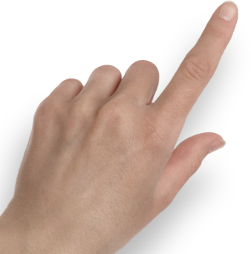


让我们再来看一个表情包
没错我们就是要用css做一个扭曲的表情包~先看下效果
Notes:
test/2.html

Slide 4
科普一下:
首先有一张你想扭曲的表情图，利用 feTurbulence 生成的噪声函数，运用在静态的表情包之上，再添加些许动画，就可以做成一张扭曲的动效表情包。
单词turbulence是“湍流”的意思，也就是混乱无章的气流。因此feTurbulence滤镜也叫作湍流滤镜。feTurbulence湍流滤镜就有这样的能力，可以用来实现云朵、大理石质感、烟雾、火焰效果等很多很酷的效果。
feTurbulence滤镜创建的图像效果采用的是Perlin湍流函数算法，可以生成Perlin Noise（Perlin噪声、柏林噪声）。
Perlin噪声是1983年Ken Perlin开发的一种梯度噪声，其原因是当时他对计算机生成图像（CGI）的“机器式”外观感到失望。
Ken Perlin于1985年在一份名为图像合成器的SIGGRAPH论文中正式描述了他的发现，并于1997年因为创造了这个算法而获得了奥斯卡技术成就奖。是因为Ken Perlin开发的Perlin噪声可以在计算机中让物体的表面产生自然纹理以，于是可以得到非常真实自然的电影视觉效果，平常我们口中说道的电影特效，尤其那些复杂的自然现象的模拟，其背后都离不开Perlin噪声。
换句话说，我们玩转了feTurbulence滤镜，也就获得了在Web中模拟自然现象视觉表现的能力，那可就是不可多得的视觉表现领域的人才了。
Notes:
/t'ɚbjələns/

Slide 5
feTurbulence滤镜支持下面5个属性：
baseFrequency：噪声的基本频率参数，默认值是0，频率越高，噪声越密集。
numOctaves：单词octave在英文中的意思是“八度”，就是唱歌时候声音高一个八度的那个八度，在这里是“倍频”的意思。倍频的数量越多，噪声看起来越自然，但是也会带来更多的计算，对性能会产生负面影响。属性numOctaves就表示倍频的数量，默认值是1，不能是小数，只能是整数，如果是小数会当作默认值1处理。
seed：表示feTurbulence滤镜效果中伪随机数生成的起始值，可参考随机数的种子
stitchTiles：定义了Perlin噪声在边框处的行为表现。支持两个属性值，分别是noStitch和stitch，一个表现为平滑的边界效果，另一个则分割。
type：很多SVG滤镜都有type属性，不同的滤镜使用的type属性值是不一样的，对于<feTurbulence>元素，支持的type属性值是fractalNoise（琉璃效果）和turbulence（毛玻璃效果）。
参考链接
Notes:
/'ɑktɪvz/
/st'ɪtʃ/ /t'ɑɪlz/
/t'ɚbjələns/
/fr'ikwənsi/

Slide 6

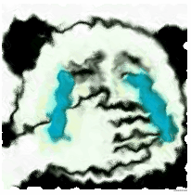
首先我们直接加一个feTurbulence滤镜让文字扭曲
然后把文字换成图片，就得到了一张扭曲的表情包
然后再让它动起来就得到了一张css动效表情包

Slide 7
feDisplacementMap 滤镜是用于改变元素和图形的像素位置的。该滤镜通过遍历原图形的所有像素点，通过 feTurbulence 滤镜产生的噪声函数将原图像的每个像素点重新映射到一个新的位置，形成一个新的图形。
而 scale 表示新得到的图像的扭曲程度，这个值越大，图像越加扭曲不可识别。尝试将scale设置一个非常大初始值，我们可以完全将输入的任何源图像粒子化。
请欣赏两个demo
Notes:
Displacement 位移

Slide 8

说起自然，再来画朵云吧~

Slide 9

关键点：radial-gradient() + svg滤镜
径向渐变

Slide 10

另一个有意思的属性

Slide 11
mix-blend-mode 这个CSS 属性描述了元素的内容应该与元素的直系父元素的内容和元素的背景如何混合。
混合模式最常见于 photoshop 中，是 PS 中十分强大的功能之一，取值一共有这么多。
{
mix-blend-mode: normal; // 正常
mix-blend-mode: multiply; // 正片叠底
mix-blend-mode: screen; // 滤色
mix-blend-mode: overlay; // 叠加
mix-blend-mode: darken; // 变暗
mix-blend-mode: lighten; // 变亮
mix-blend-mode: color-dodge; // 颜色减淡
mix-blend-mode: color-burn; // 颜色加深
mix-blend-mode: hard-light; // 强光
mix-blend-mode: soft-light; // 柔光
mix-blend-mode: difference; // 差值
mix-blend-mode: exclusion; // 排除
mix-blend-mode: hue; // 色相
mix-blend-mode: saturation; // 饱和度
mix-blend-mode: color; // 颜色
mix-blend-mode: luminosity; // 亮度
mix-blend-mode: initial;
mix-blend-mode: inherit;
mix-blend-mode: unset;
}
这么多反正也记不住，就来看看🌰吧~

Slide 12

这里使用了 mix-blend-mode: screen 滤色模式，这是一种提亮图像形混合模式。
screen混合模式，国内称为“滤色”，其计算公式是：
公式中的C表示最终混合的RGB色值（范围是0-255），A和B表示用来混合的两个颜色的RGB色值（范围也是0-255）。
从公式的内容可以看出，滤色混合模式的颜色，是将两个颜色的互补色的像素值相乘，然后除以255的互补色值。

Slide 13
以下是一些直观的特性：
任何颜色和黑色执行滤色，还是呈现原来的颜色；
任何颜色和白色执行滤色得到的是白色；
任何颜色和其他颜色执行滤色模式混合后的颜色会更浅，有点类似漂白的效果。
除了 mix-blend-mode ，CSS 还提供一个 background-blend-mode 。也就是背景的混合模式。
可以是背景图片与背景图片的混合，
也可以是背景图片和背景色的之间的混合，这样利用混合模式就能做出一些好看的场景特效啦。

Slide 14
延伸一下让文字透出背景，做成指定图片的艺术字：
-webkit-background-clip:text 可以使用这个属性，以区块内的文字作为裁剪区域向外裁剪，文字的背景即为区块的背景，文字之外的区域都将被裁剪掉。
但是我们这里的重点是使用 mix-blend-mode 实现，我们只需要构造出黑色文字，白色底色的文字 div ，叠加上图片，再运用 mix-blend-mode 。

Slide 15
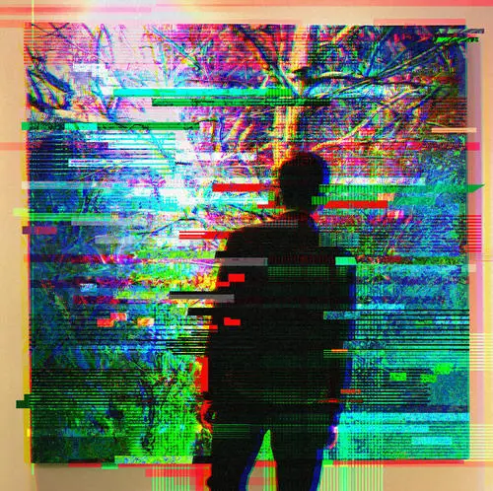
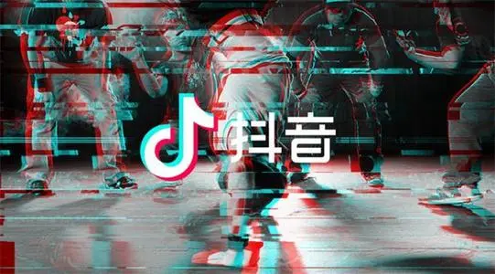
故障艺术（Glitch Art），就是利用事物形成的故障，进行艺术加工，使这种故障缺陷反而成为一种艺术品，具有特殊的美感。
故障艺术

Slide 16
简单的故障艺术就是效果的叠加，咱们可以仿照抖音logo实现一下我们logo的换风格。
主色调：青+红
给两张同样的图片，叠加上 青色和 红色，并且错开一定的距离，两张图都要加上 background-blend-mode: lighten，其中一张再加上 mix-blend-mode: darken：就能得到一个简单的故障艺术风格logo

Slide 17

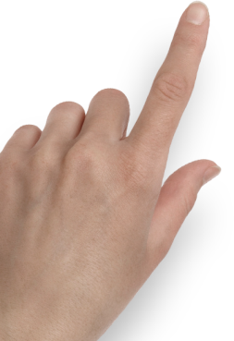

因为图片本身不是红色和青色的，所以需要通过 background-image 叠加上这两种颜色，并通过 background-blend-mode: lighten 让其表现出来
为了保持中间叠加部分的原色，需要再叠加一个 mix-blend-mode: darken 反向处理一下。

Slide 18
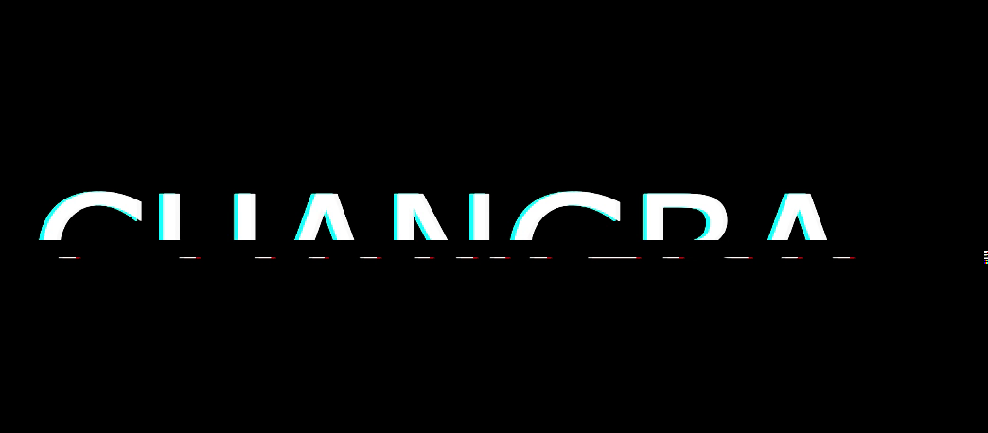
有了前面的铺垫我们可以让文字动起来，利用元素位移完成错位移动动画，形成视觉上的冲击效果
利用 mix-blend-mode: lighten 混合模式实现两段文字结构重叠部分为白色
然后就有了下面的效果，是不是看起来很炫酷。。。

Slide 19
我们还可以不用混合模式，仅仅使用配色效果完成类似效果的，请欣赏：
关键点
利用了伪元素生成了文字的两个副本
视觉效果由位移、遮罩、混合模式完成

Slide 20
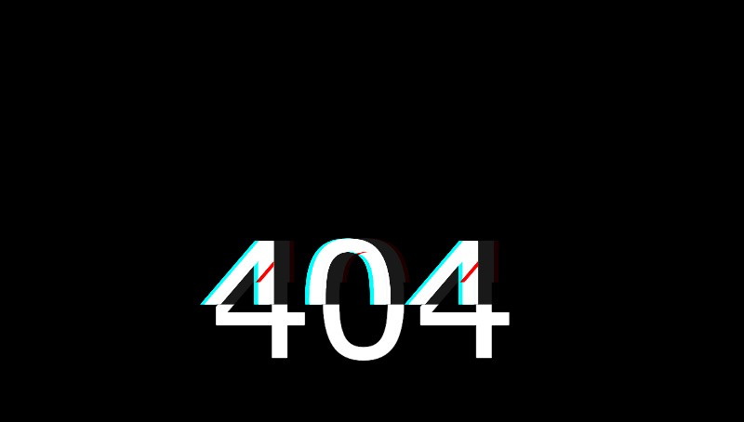
实际可能运用到的场景：
让你的404页面显得很有高级感哈哈~

Slide 21

clip-path

Slide 22
clip-path 直译过来就是裁剪路径，使用SVG或形状定义一个HTML元素的可见区域的方法。MDN上是这样介绍 clip-path的：
clip-path属性可以防止部分元素通过定义的剪切区域来显示，仅通过显示的特殊区域。剪切区域是被URL定义的路径代替行内或者外部svg，或者定义路线的方法例如circle().。clip-path属性代替了现在已经弃用的剪切 clip属性。简单来说这是一个可以把我们的容器切割成不同形状的属性。
我们可以使用这个工具来进行简单尝试~
clip-path工具

Slide 23
那怎么样用它来创造艺术呢，就是对文字进行切割，形成断裂文字效果，再加以动效，制作出精美效果。
我们还是使用元素的 ::before、::after 两个伪元素复制两份副本，再分别使用 clip-path 进行剪裁，再使用 transform 进行控制。

Slide 24
最后一个大场面！！！
有了上面的铺垫，我们可以制作一张故障艺术海报，还是老样子使用 clip-path 对两个副本图片元素进行裁剪，然后进行位移、transform变换、添加滤镜等一系列操作。

Slide 25
the end

Slide 26
总结：
本次分享重点介绍了svg滤镜（feTurbulence ，feDisplacementMap ）和纯 CSS 下使用混合模式（mix-blend-mode）和 clip-path 实现的一些故障艺术（Glitch Art），当然，上述的几个效果都不仅仅是靠这两个属性单打独斗就能完成的。
transform、filter 也在其中发挥了很重要的作用。这两个属性的可玩性很高，大家可以慢慢尝试，体会体会代码里的艺术。但是，实际运用中需要考虑 mix-blend-mode 和 clip-path 的兼容性问题。可以自行can i use

Slide 27
最最最后，本次分享参考自公众号：iCSS前端趣闻，
这位大佬不管是博客还是推文都很不错，瑞思拜
Notes:
因此，当N个人一起抢总金额为M的红包时，我们需要做N-1次随机运算，以此确定N-1个切割点。随机的范围区间是（1， M）。
当所有切割点确定以后，子线段的长度也随之确定。这样每个人来抢红包的时候，只需要顺次领取与子线段长度等价的红包金额即可。

Slide 28
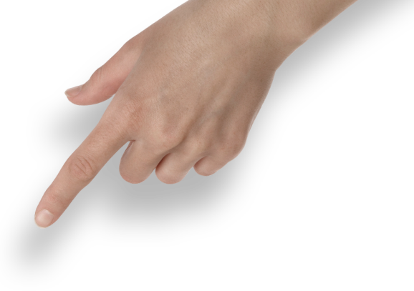


难忘处，良辰美景，襟袖有余香
谢谢欣赏

